Slide 1


Первичная обработка и представление статистических данных
Занятие 7
02.11.2022
Практические занятия по первой дисциплине майнора «Прикладной статистический анализ»
КАБАЕВА Елена Владимировна, к.э.н., доцент
elena7296434@gmail.com @elekabaeva
2022/2023 учебный год

Slide 2
Домашнее задание 7 (задано 19.10.2022). До 09.11.2022
Необходимо подобрать данные в динамике (1 показатель, 20-25 наблюдений).
Провести расчеты цепных и базисных показателей:
абсолютного прироста
темпа роста
темпа прироста
Рассчитать средние показатели:
Средний абсолютный прирост
Средний темп роста
Средний темп прироста
Построить прогноз на три уровня вперед двумя способами:
На основании среднего абсолютного прироста
На основании среднего темпа роста.
Описать ход работы и сделать экономически значимые выводы:
Сравнить результаты расчетов
Дать экономическую интерпретацию
Указать единицу измерения всех показателей
Результаты оформить в виде двух файлов:
Текстовый – с описанием работы и выводов в формате *.pdf
Расчетный и графический в формате MS Excel (для проверки должны быть доступны все формулы и функции, которые использованы, должна прослеживаться последовательность и логика расчетов).
Загрузить два файла: в формате *.pdf (текстовая часть) и в формате *.xls (расчетная и графическая часть) по ссылке: https://docs.google.com/forms/d/e/1FAIpQLSfA7nd0Wt5hUJq7gG0TTlmBnYVE01cjBs0YVMjTaLPb-sfL9g/viewform
В текстовой части отразите обязательно заголовок. Это может быть: «Анализ показателей ряда динамики на примере данных о стоимости жилья» и т.п.

Slide 3
Двумерные данные. Определение корреляционной зависимости между ними.

Slide 4
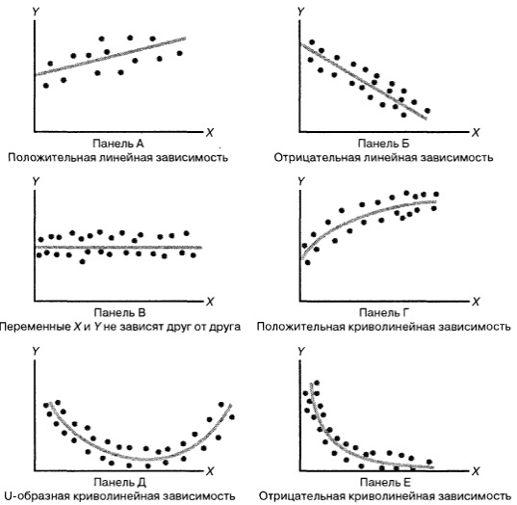
Несколько примеров зависимостей и графическое представление двумерных данных (точечная диаграмма / корреляционное облако / диаграмма рассеяния)

Slide 5
Построить график (точечную диаграмму/ корреляционное облако / диаграмму рассеяния)
В помощь: видеосюжет https://www.youtube.com/watch?v=G6Oyg6rOnoY

Slide 6
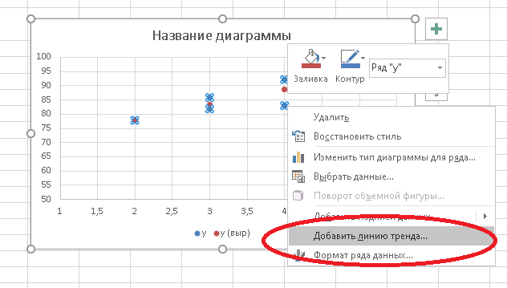
Линия тренда

Slide 7
? Есть ли связь между переменными Х и У? Если да, охарактеризуйте
-0,82
0,11
0,03
(t, атм.давл)
0,51
(t, влажность возд)
0
(t, скорость ветра)
0,09
(атм.давл, влажность возд)

Slide 8


Расчет коэффициента корреляции
Определить тесноту связи и ее направленность с помощью коэффициента корреляции:
, где
(можно рассчитать с помощью функции КОРРЕЛ().
Желательно подобрать такие данные, чтобы модуль коэффициента корреляции лежал от 0,5 до 0,8 включительно.
При положительном коэффициенте корреляции наблюдается прямая связь между данными, при отрицательном – обратная.

Slide 9
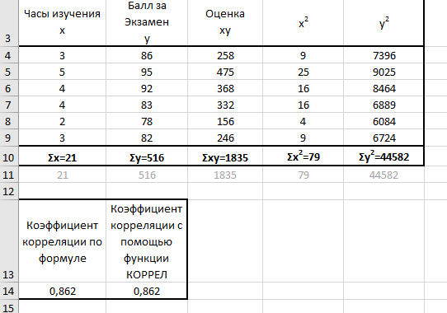
Расчетные графы (для расчетов без использования функции «КОРРЕЛ»)
х – часы изучения предмета;
у – балл за экзамен

Slide 10
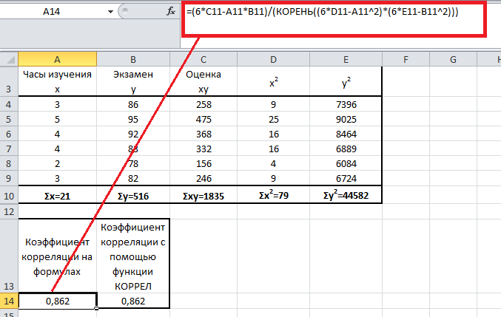
Пример использования формулы в MS Excel

Slide 11
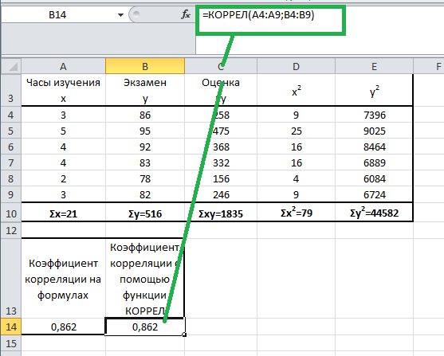
Пример использования функции «КОРРЕЛ» в MS Excel

Slide 12
Интерпретация коэффициентов
Значение коэффициента (по модулю) | Интерпретация
0 < r <= 0,2 0,2 < r <= 0,5 0,5 < r <= 0,7 0,7 < r <= 0,9 0,9 < r <= 1 | Очень слабая корреляция Слабая корреляция Средняя корреляция Сильная корреляция Очень сильная корреляция
?
Может ли коэффициент корреляции меть отрицательное значение

Slide 13
Интерпретация коэффициентов корреляции и примеры
0,5
-0,3
0,95
-0,7
0,4
-0,8
0,09
-0,2
-1

Slide 14

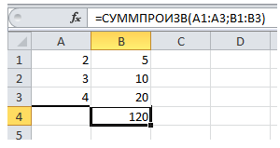
Полезная формула: сумма произведений
Полезные ссылки и тренажеры
http://exceltip.ru/%D0%BA%D0%B0%D0%BA-%D1%80%D0%B0%D1%81%D1%81%D1%87%D0%B8%D1%82%D0%B0%D1%82%D1%8C-%D0%BA%D0%BE%D1%8D%D1%84%D1%84%D0%B8%D1%86%D0%B8%D0%B5%D0%BD%D1%82-%D0%BA%D0%BE%D1%80%D1%80%D0%B5%D0%BB%D1%8F%D1%86/
https://www.youtube.com/watch?v=G6Oyg6rOnoY
http://exceltip.ru/%d1%84%d1%83%d0%bd%d0%ba%d1%86%d0%b8%d1%8f-%d1%81%d1%83%d0%bc%d0%bc%d0%bf%d1%80%d0%be%d0%b8%d0%b7%d0%b2-%d0%ba%d0%b0%d0%ba-%d0%b8%d1%81%d0%bf%d0%be%d0%bb%d1%8c%d0%b7%d0%be%d0%b2%d0%b0%d1%82%d1%8c/

Slide 15
Домашнее задание 8. До 09.11.2022
Подобрать пространственные данные (2 показателя, 20-40 наблюдений) и представить в виде таблицы в MS Excel. В качестве одного из показателей рекомендуется использовать данные из того массива наблюдений, который уже анализирован при выполнении Модульного задания № 1 по одномерным данным и добавить еще один показатель, который по экономическому смыслу может быть взаимосвязан с исходным. Если же данных в этой области найти не удается, тогда можно взять двумерный массив пространственных данных из другой области исследования.
Построить корреляционное облако (диаграмму рассеяния/точечную диаграмму) средствами MS Excel. Нанести линию тренда. Сделать предварительный вывод о наличии связи между признаками.
Рассчитать коэффициент корреляции двумя способами:
«вручную» по формуле (построив для этого расчетную таблицу в MS Excel)
используя функцию «КОРРЕЛ» в MS Excel
Сравнить результаты расчетов (в п.3), а также насколько они соотносятся с предварительным выводом, сделанным в п.2 (подтверждают ли или не подтверждают его).
Дать заключение о наличии и направлении связи между показателями.
Результаты (расчеты и графики) оформить в виде файла в формате MS Excel (для проверки должны быть доступны все формулы и функции, которые использованы, должна прослеживаться последовательность и логика расчетов).
Загрузить по ссылке: https://docs.google.com/forms/d/e/1FAIpQLSeo-_1lA1SUPdJdowQq9K9LD3JFjs6ZhJasZ_IMtbzMhXOdCw/viewform

